Slide 1
Kiusaamisen ehkäiseminen varhaiskasvatuksessa
                Johanna Paronen
                Lakho

Slide 2
Ehdotuksia kiusaamisen huomaamiseksi ja tunnistamiseksi:
• Havainnoi lasten leikkejä sekä sisällä että ulkona.
• Keskustele lasten kanssa kiusaamisesta ja ystävyydestä.
• Keskustele ja kysele lapsilta kiusaamiseen liittyvistä asioista, kuten missä negatiivisia tekoja, ”tyhmää”, tapahtuu.
• Rohkaise lapsia kertomaan, kiusaamisesta kertominen ei ole kantelua.
• Tee yhteistyötä vanhempien kanssa, rohkaise heitä ottamaan yhteyttä.
• Tee jäsenneltyjä haastatteluja (ota valokuvia mukaan tueksi).
• Käytä kuvia, jotka esittävät erilaisia kiusaamistilanteita.
• Lue lasten kanssa erilaisia aihetta käsitteleviä kirjoja.
• Tarkkaile tai tutki lähemmin lasten yhteistoimintaa ryhmässä ja dokumentoi havaintosi.

Slide 3
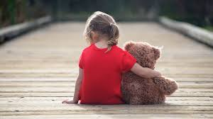
Esimerkkitapaus havainnoinnista:
Eräs tyttö kertoi kotona, että häntä kiusataan päiväkodissa. Tytön vanhemmat ottivat yhteyttä päiväkotiin, jossa asiasta ei oltu tietoisia. Päiväkodin henkilökunta lupasi havainnoida lasta viikon ajan tiiviisti ja kirjata havainnot ylös. Havainnointijakson aikana huomattiin, että tyttö pyrki kahden muun tytön leikkeihin, mutta tytöt käänsivät hänelle selkänsä aina kun tyttö yritti lähestyä leikkiä. Näin hyvin pieni ele kertoi tytölle, ettei hän ollut tervetullut. Päiväkodin henkilöstö kertoi, etteivät he olisi huomanneet tilannetta ilman järjestelmällistä ja suunniteltua havainnointijaksoa.

Slide 4
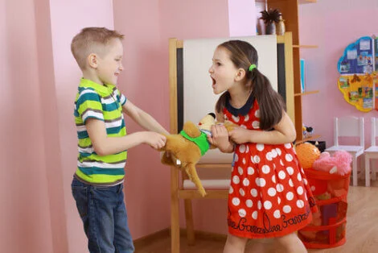
Kiusaamistilanteeseen ensimmäisenä saapuvan aikuisen on aina arvioitava jokainen tilanne erikseen. Jos kaksi tasavertaista lasta riitelee esimerkiksi siitä, kuinka leikki jatkuu, se voi olla hyvä tilaisuus harjoitella sosiaalisia taitoja: toisaalta kompromissin tekemistä, sitä kuinka toisen mielipide huomioidaan tai toisaalta sitä, kuinka saadaan oma mielipide tuoduksi esiin. Tällöin aikuinen voi pysytellä taka-alalla ja ohjailla tilanteen selvittelyä hieman kauempaa. Jos taas kyse on kiusaamistilanteesta, on aina aikuisen vastuulla selvittää tilanne kunnolla sekä järjestää seuranta.

Slide 5
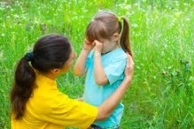
Pienille lapsille aikuisen vakava suhtautuminen tilanteisiin kertoo siitä, että lapsen toiminta ei ole ollut hyväksyttävää, ja se saattaa riittää puuttumiseksi. Kun aikuinen kertoo, että hän on havainnut tilanteen eikä hyväksy sitä ja seuraa tilannetta, lapsi saattaa lopettaa negatiivisen käytöksen.

Slide 6
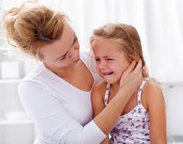
”Ole reipas poika/ tyttö! - pitää pärjätä itse!
Lapsen täytyy voida luottaa siihen, että turvallinen aikuinen on saatavilla ja hänen apuunsa voi luottaa. Lapsen ei tarvitse pärjätä omin avuin. Suomessa arvostetaan varhaista itsenäistymistä ja lasta kehutaan, kun hän pärjää itse. Kiusaamistilanteissa lasta ei saa jättää koskaan yksin, eikä hänen voida olettaa olevan reipas. Aikuinen on vastuussa tilanteen selvittämisestä ja lasten auttamisesta.

Slide 7

”Ei saa kannella!”
Jotta kiusaamiseen voidaan puuttua tehokkaasti on tärkeää, että lapset kertovat erilaisista arjen tilanteista sekä konflikteista lasten välillä. Tutkimuksen mukaan psyykkistä kiusaamista on vaikea havaita, jolloin on tärkeää, että lapset kertovat siitä itse. Lapsella on oikeus kertoa asioistaan ja heillä on oikeus tulla kuulluksi. Kiusaamisen lopettamiseksi ja turvallisen ilmapiirin takaamiseksi olisi myös tärkeää, että lapsi pystyy kertomaan aikuiselle näkemistään tilanteista, joissa itse ei ole osallisena. Tämä edellyttää vanhanaikaisesta kantelukulttuurista luopumista sekä sellaisen ilmapiirin luomista, jossa lapset voivat ja uskaltavat kertoa asioita ja niihin suhtaudutaan vakavasti.

Slide 8
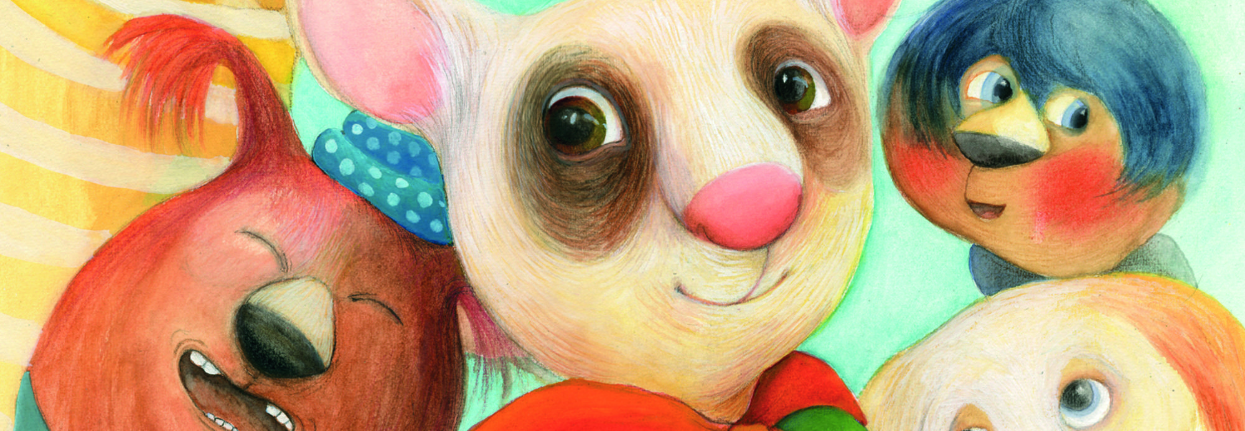
http://www.pikitoimintamalli.fi/koulutusmateriaalit/

Slide 9
Tehtävä:
1. mene seuraavalle verkkosivustolle: http://www.pikitoimintamalli.fi/koulutusmateriaalit/ ja selvitä itsellesi mikä on piki-malli?
2. tutustu ja kertaa opittua piki-sivustolla olevien materiaalien kautta
Mitä on kiusaaminen?
Kuka kiusaa ja miksi, materiaali
Kiusaaminen vertaisryhmässä, materiaali
PIKI ja yhteistyö vanhempien kanssa, materiaali
3. tee itsellesi kasvattajan/ lastenohjaajan huoneentaulu = kymmenen hyvää tapaa toimia kiusaamisen ehkäisyssä ja torjunnassa. Käytä oppituntien materiaaleja hyödyksesi. Ole luova ja tee omannäköinen taulu! Valmistaudu perustelemaan valintasi. Palauta tuotos pedanetin palautuskansioon. Valmiit työt esitellään perjantaina 22.1 klo 8.15 alkavilla tunneilla.

Slide 10

BONUSTEHTÄVÄ eli jos sinulla riittää oppitunneista aikaa:
Kaverisuhteet ja kiusaaminen - Miten tukea lapsen sosiaalista kehitystä?
Videoluento 1t. 24 min.
https://www.youtube.com/watch?v=IDoGjyc1wOk
Varhaiskasvatusmessut Helsingissä. Luennoitsija Janna Rantala, lastenpsykiatrian erikoislääkäri, perheterapeutti. Luennon tarjoavat Tehy ja Suomen Lastenhoitoalan Liitto, SLaL.

